Slide 1

EJECUCIÓN ACUMULADA DE GASTOS PRESUPUESTARIOS
AL MES DE JULIO DE 2019
PARTIDA 15:
MINISTERIO DEL TRABAJO Y PREVISIÓN SOCIAL
Valparaíso, septiembre de 2019

Slide 2
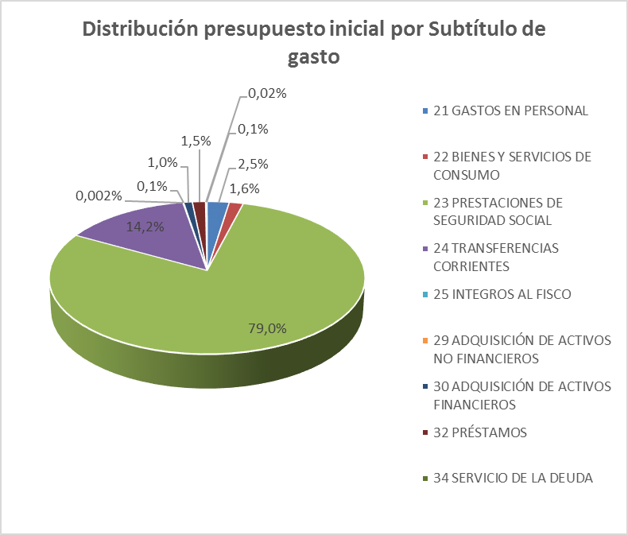
COMPORTAMIENTO DE LA EJECUCIÓN ACUMULADA DE GASTOS A JULIO DE 2019
PARTIDA 15 MINISTERIO DEL TRABAJO Y PREVISIÓN SOCIAL

Slide 3
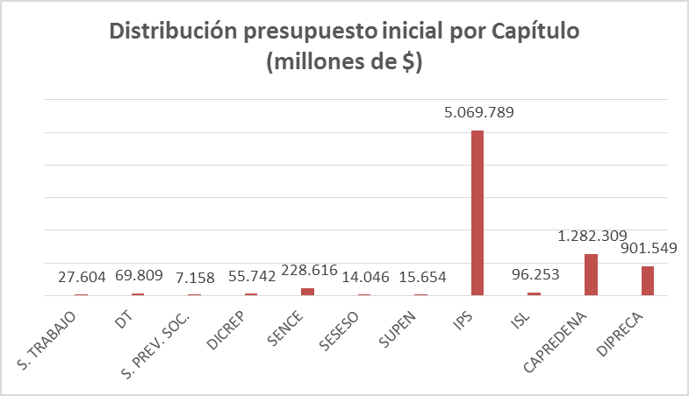
COMPORTAMIENTO DE LA EJECUCIÓN ACUMULADA DE GASTOS A JULIO DE 2019
PARTIDA 15 MINISTERIO DEL TRABAJO Y PREVISIÓN SOCIAL

Slide 4
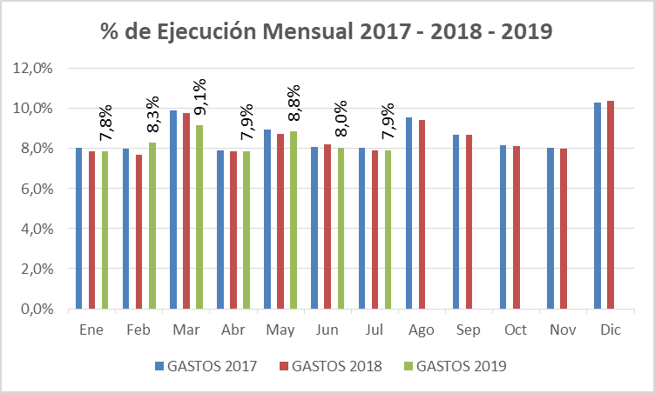
COMPORTAMIENTO DE LA EJECUCIÓN ACUMULADA DE GASTOS A JULIO DE 2019
PARTIDA 15 MINISTERIO DEL TRABAJO Y PREVISIÓN SOCIAL

Slide 5
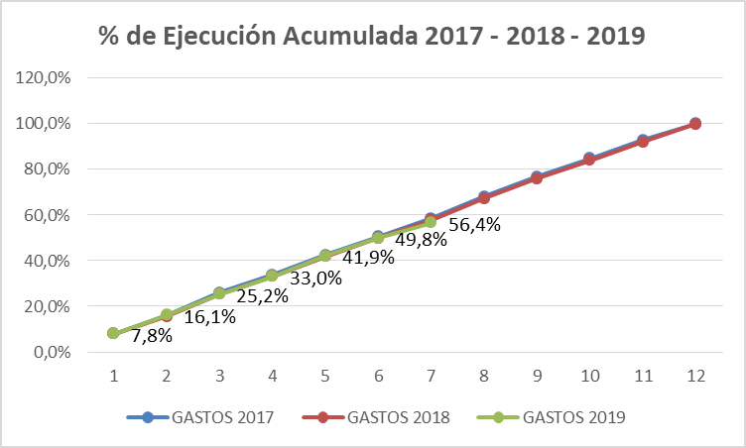
COMPORTAMIENTO DE LA EJECUCIÓN ACUMULADA DE GASTOS A JULIO DE 2019
PARTIDA 15 MINISTERIO DEL TRABAJO Y PREVISIÓN SOCIAL

Slide 6
EJECUCIÓN ACUMULADA DE GASTOS A JULIO DE 2019
PARTIDA 15 MINISTERIO DE TRABAJO Y PREVISIÓN SOCIAL
en miles de pesos de 2019

Slide 7
EJECUCIÓN ACUMULADA DE GASTOS A JULIO DE 2019
PARTIDA 15 RESUMEN POR CAPÍTULOS
en miles de pesos de 2019
Fuente: Elaboración propia en base a informes de ejecución presupuestaria mensual de DIPRES

Slide 8
EJECUCIÓN ACUMULADA DE GASTOS A JULIO DE 2019
PARTIDA 15. CAPÍTULO 01. PROGRAMA 01: SUBSECRETARÍA DEL TRABAJO
en miles de pesos de 2019

Slide 9
EJECUCIÓN ACUMULADA DE GASTOS A JULIO DE 2019
PARTIDA 15. CAPÍTULO 01. PROGRAMA 03: PROEMPLEO
en miles de pesos de 2019

Slide 10
EJECUCIÓN ACUMULADA DE GASTOS A JULIO DE 2019
PARTIDA 15. CAPÍTULO 02. PROGRAMA 01: DIRECCIÓN DEL TRABAJO
en miles de pesos de 2019

Slide 11
EJECUCIÓN ACUMULADA DE GASTOS A JULIO DE 2019
PARTIDA 15. CAPÍTULO 03. PROGRAMA 01: SUBSECRETARÍA DE PREVISIÓN SOCIAL
en miles de pesos de 2019

Slide 12
EJECUCIÓN ACUMULADA DE GASTOS A JULIO DE 2019
PARTIDA 15. CAPÍTULO 04. PROGRAMA 01: DIRECCIÓN DE CRÉDITO PRENDARIO
en miles de pesos de 2019

Slide 13
EJECUCIÓN ACUMULADA DE GASTOS A JULIO DE 2019
PARTIDA 15. CAPÍTULO 05. PROGRAMA 01: SERVICIO NACIONAL DE CPACITACIÓN Y EMPLEO
en miles de pesos de 2019 1 de 2

Slide 14
EJECUCIÓN ACUMULADA DE GASTOS A JULIO DE 2019
PARTIDA 15. CAPÍTULO 05. PROGRAMA 01: SERVICIO NACIONAL DE CPACITACIÓN Y EMPLEO
en miles de pesos de 2019 2 de 2

Slide 15
EJECUCIÓN ACUMULADA DE GASTOS A JULIO DE 2019
PARTIDA 15. CAPÍTULO 06. PROGRAMA 01: SUPERINTENDENCIA DE SEGURIDAD SOCIAL
en miles de pesos de 2019

Slide 16
EJECUCIÓN ACUMULADA DE GASTOS A JULIO DE 2019
PARTIDA 15. CAPÍTULO 07. PROGRAMA 01: SUPERINTENDENCIA DE PENSIONES
en miles de pesos de 2019

Slide 17
EJECUCIÓN ACUMULADA DE GASTOS A JULIO DE 2019
PARTIDA 15. CAPÍTULO 09. PROGRAMA 01: INSTITUTO DE PREVISIÓN SOCIAL
en miles de pesos de 2019 1 de 2

Slide 18
EJECUCIÓN ACUMULADA DE GASTOS A JULIO DE 2019
PARTIDA 15. CAPÍTULO 09. PROGRAMA 01: INSTITUTO DE PREVISIÓN SOCIAL
en miles de pesos de 2019 2 de 2

Slide 19
EJECUCIÓN ACUMULADA DE GASTOS A JULIO DE 2019
PARTIDA 15. CAPÍTULO 10. PROGRAMA 01: INSTITUTO DE SEGURIDAD LABORAL
en miles de pesos de 2019

Slide 20
EJECUCIÓN ACUMULADA DE GASTOS A JULIO DE 2019
PARTIDA 15. CAPÍTULO 13. PROGRAMA 01: CAJA DE PREVISIÓN DE LA DEFENSA NACIONAL
en miles de pesos de 2019 1 de 2

Slide 21
EJECUCIÓN ACUMULADA DE GASTOS A JULIO DE 2019
PARTIDA 15. CAPÍTULO 13. PROGRAMA 01: CAJA DE PREVISIÓN DE LA DEFENSA NACIONAL
en miles de pesos de 2019 2 de 2

Slide 22
EJECUCIÓN ACUMULADA DE GASTOS A JULIO DE 2019
PARTIDA 15. CAPÍTULO 13. PROGRAMA 02: FONDO DE MEDICINA CURATIVA
en miles de pesos de 2019

Slide 23
EJECUCIÓN ACUMULADA DE GASTOS A JULIO DE 2019
PARTIDA 15. CAPÍTULO 14. PROGRAMA 01: DIRECCIÓN DE PREVISIÓN DE CARABINEROS DE CHILE
en miles de pesos de 2019 1 de 2

Slide 24
EJECUCIÓN ACUMULADA DE GASTOS A JULIO DE 2019
PARTIDA 15. CAPÍTULO 14. PROGRAMA 01: DIRECCIÓN DE PREVISIÓN DE CARABINEROS DE CHILE
en miles de pesos de 2019 2 de 2

